Slide 1
Návrh konstrukčních heuristik pro VRPTW
Bc. Petr Kaška
vedoucí: Ing. David Sedlák

Slide 2
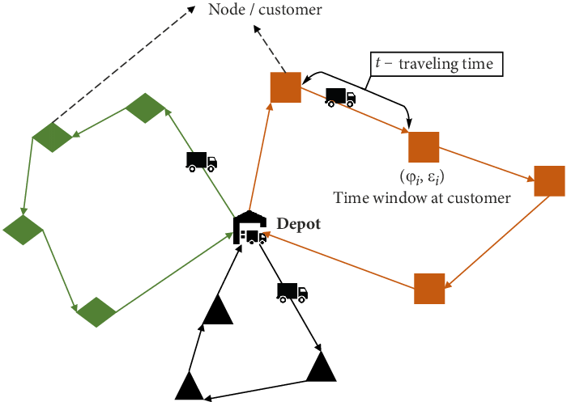
Definice Problému
Parametry heurestické funkce
dist_to_customer c[‘demand’] c[‘tw_start’] c[‘tw_end’] current_load current_time
Fitness
celková_vzdálenost + penalizace_za_výšku_stromu
celková_vzdálenost + penalizace_za_výšku_stromu + penalizace_neobsloužený_zákazník
Notes:
Modifikace TSP s přidáním časových oken (tedy, kdy je potřeba navštívit, které uzly) a více obchodních cestující, kteří hledají nejkratší cestu mezi uzly, a auta vyráží z jednoho depa, do kterého se musí na konci vrátit
V původní implementaci jsem použil Greedy způsob, kdy jsem přidával vždy nejvhodnějšího zákazníka (s maximálím skóre, které se vypočítalo na základě vytvořené heuristiky Genetickým algoritmem), ale pro rozšíření do předmětu EVO jsme se domluvili, že otestuji přidáníne nejvhodnějšího zákazníka, ale vyberu z nějaké množiny zákazníků na základě pravděpodobnostního rozdělení.
Na slidu můžete vidět parametry, ze kterých byl složena výsledná heuristika, tedy vzdálenost k zákazníkovi, počet balíčků, které zákazník chce, začátek a konec časového okna, kdy je zákazník k zastižení, aktuální naložení auta a aktuální čas
jako fitness funkci jsem použil celkovou ujetou vzdálenost a hloubku stromu, protože mi ze začátku v hodně případech algoritmus padal, kvůli extrémně hlubokým řešením a také vytvářel bloaty
Experimentoval jsem i s další fitness, kde jsem upravil i tvorbu heuristiky, aby vyloženě greedy nebrala zákazníky, ale aby byla penalizována za neobsloužené zákazníky

Slide 3
Parametr
Mutace
Selekce
Křížení
Shrink + Uniformní
Turnaj
OnePointLeafBiased
Primitiva v heurestické funkci
Cooling Faktor
Sčítání, odčítání, násobení, dělení, logaritmus, odmocnina a arc-sin
0.995
Notes:
Použil jsem tato primitiva, protože.... Bla bla bla bla .....
Mutaci jsem použil kombinaci shrink, tedy odstranění náhodného podstromu jedním uzlem, s uniformní mutací, kdy náhodně vybraný podstrom nahradím náhodně vygenerovaným podstromem
Pro selekci jsem zvolil turnaj, kdy nejprve nějaký počet nejlepších jedinců pošlu automaticky do další generace a mezi ostratními probíhá turnajový výběr, dokud nevznikne nová populace o stejné velikosti
Křížení je One-point leaf biased, něco jako jedno bodové křížení, akorát je bod křížení směřován více k listům aby moc nedocházelo k proházování např. Celých částí stromu
1 Experiment jsem si definoval jako výsledek 40 běhů, o velikosti populace 1000 a počet generací 400 a využil jsem paralelizaci na serveru Strade (pro zajímavost mi nejdelší experiment trval 3 dny a 12 hodin)
Dále jsem experimentoval s všemi možnými kombinacemi těchto parametrů, zkoušel jsem vždycky jsem si nadefinoval pole od [0, … , 1] a tímto způsobem jsem otestoval algoritmus s různými pravděpodostmi mutace
Pro některé experimenty jsem použil i cooling faktor na mutaci a křížení, který jsem stopnul na posledních 200 generací.
Vyhodnocení jsem prováděl třemi grafy, 1. konvergencni krivka, boxploty a Paratovou frontu
„Trénování“ i testování jsem prováděl na datasetu Solomon. A trénování na instanci o velikosti 100 zákazníků. A poté jsem pro zajímavost zkus výslednou heuristickou funkci získanou GP i na jiných instancích
A nakonec jsem měl můl algoritmus porovnat s dvěmi konvenčními heuristikami a proto jsem si vybral Earliest First a Saving Heuristics, které pan Sedlák doporučil v zadání. Takže bych nejprve začal tímto porovnáním a pokračoval podrobnějšími výsledky mého algoritmu s různými nastaveními.

Slide 4
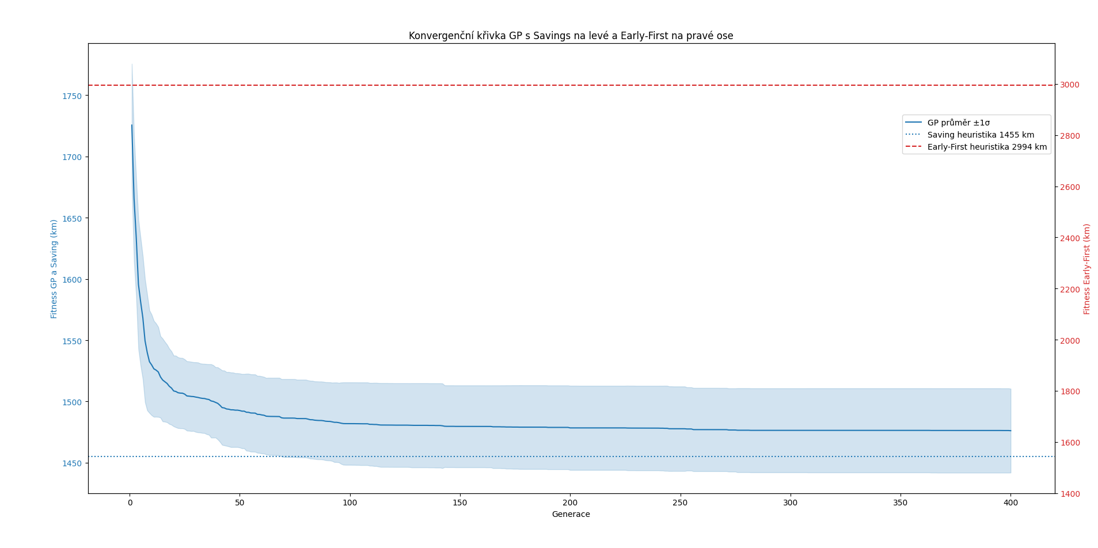
GP vs Saving/Earliest-First Heuristiky
Notes:
Pro porovnání s těmito Heuristikami jsem použil nejlepší nastavení svého algoritmu, které mi vzešlo ze všech experimetů. A upravil jsem fitness funkci abych mohl porovnávat běhy, na pouze ujetou vzdálenost, je nutné podotknout, že mi program hodněkrát spadnul, kvůli nekontrolovatelné výšce stromu, ale naštěstí jsem měl dostatek výpočetních zdrojů, takže jsem spouštěl dokud mi program nedoběhl (padlo to na 2. běh, jinak už jsem začal uvažovat o jiné metrice ☺)
Earliest First heuristika spočívá v tom, že v každém kroku se vybírá další zákazník, který má nejranější začátek časového okna (nejnižší hodnotu tw_start) z dostupných zákazníků, kteří splňují kapacitní omezení a časová omezení.
Saving Heuristika spočívá v tom, že v první iteraci je každý zákazník samostatná trasa, tedy je obsloužen svým autem. Poté je pro každé dvě dvojice zákazníků spočítáno jaká vzdálenost by se ušeřila, kdyby se jejich trasy sloučily a takto se iteruje dokud se nevyčerpají všechny možnosti sloučení.
Jelikož to nejsou stochastické metody, tak nebylo potřeba spouštět mnoho běhů
Z Grafu můžeme vyčíst, že průměr ze 40 běhů GP je téměř 2x lepší než Early first heuristika a na druhou stranu, že Saving heuristika je o cca 25 km lepší než průměr GP, což je o dost lepší výsledek než GP vzhledem k tomu, že trénink GP trval zhruba 8 hodin a Saving heuristika zvládla tohoto výsledku dosáhnout v necelé sekundě. Tak jsem byl trochu zklamaný z výsledku, protože můj počáteční předpoklad byl, že GP bude výrazně lepší než obě heuristiky, poté mě napadlo porovnat ještě veličinu počet vozidel v Paretově grafu

Slide 5
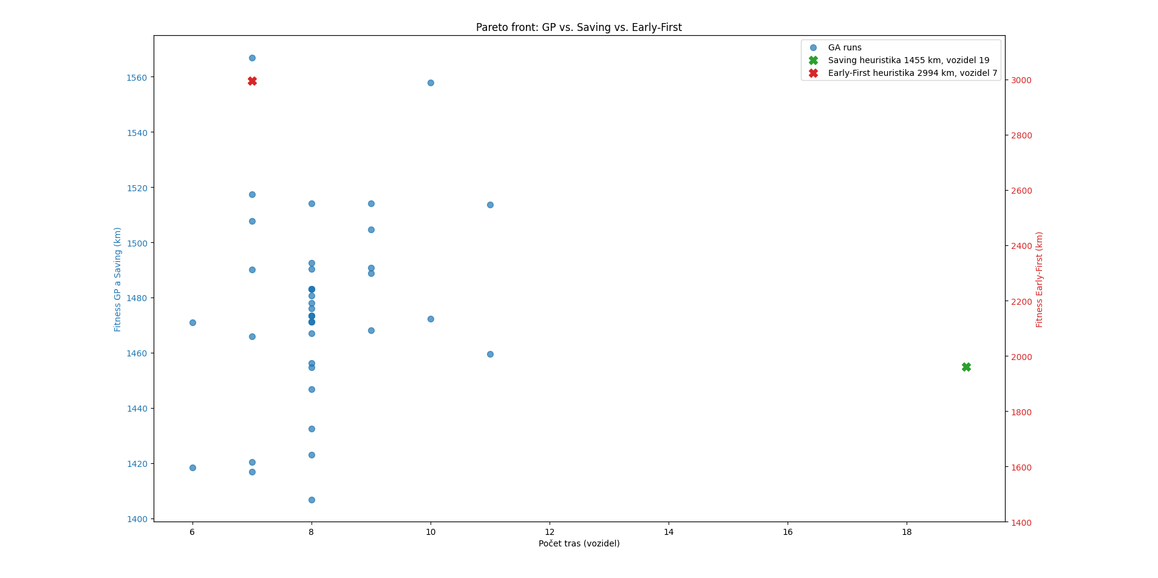
GP vs Saving/Earliest-First Heuristiky
Notes:
Tento Graf jsem použil abychom viděli porovnání se Saving Heuristikou, která dosáhla z předešlého slidu lepší fitness než průměr GP a už na první pohled můžeme vidět problém této heuristiky. Sice našla průměrně lepší řešení než GP, ale při o dost větším počtu vozidel. Tedy toto řešení je v jiném směru opět horší než GP
Můžeme vidět, že GA nachází řešení stabilně mezi 6 – 10 trasami s tím, že se zde nachází pár outlierů
Ale nejvíc řešení bylo nalezeno na 8 trasách a dokonce i řešení s nejkratším časem.
Zajímavé je i to, že bych čekal, že řešení s 6 vozidli bude „přetrénované“ pro dané řešení a tím pádem výsledný strom výrazů bude obrovsky hluboký, ale opak je pravdou, tento strom patří mezi nejmenší z celkových 40 běhů, proto jsem si tento strom vybral pro testování najiných instancích problému VRPTW, pro další testování jsem si také vybral řešení, které našlo trasu 1406 km při 8 vozidlech (tedy nejkratší trasa), výsledný strom opět není největší a moc bloatů se v něm nenachází.

Slide 6
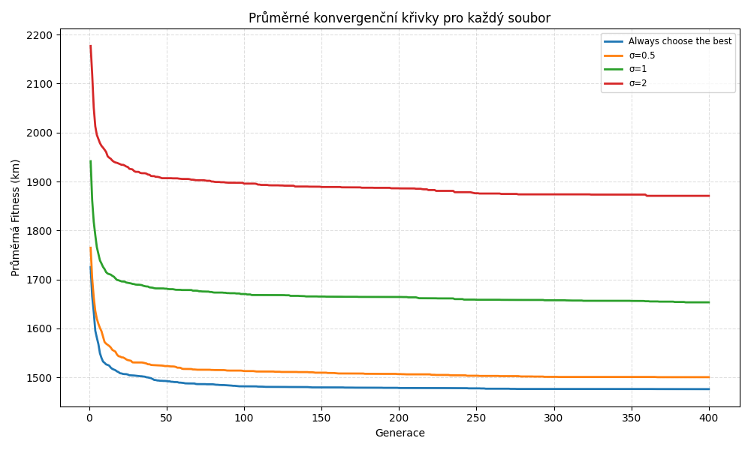
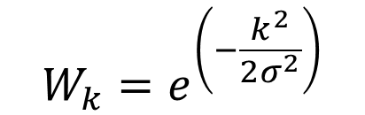
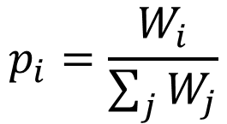
Rozšíření do EVO
Výpočet Vah zákazníků
$$W_{k}=e^{\left(−\frac{k^{2}}{2σ^{2}}\right)}$$
Výpočet pravděpodobnosti výběru
$$p_{i}=\frac{W_{i}}{\sum_{j}{W_{j}}}$$
Notes:
V původním verzi algoritmu jsem vždy do trasy vybíral absolutně nejlepšího zakazníka (tedy měl jsem nějaký list, kde byly položky jako vzdalenost k zakazníkovi a začátek časového okna a z těchto jsem vypočetl skóre každému zakazníkovi a seřadil podle kvality a potom vybral nejlepšího), ale v rozšíření do EVO vybírám zákazníka podle normálního rozdělení (nejvetší pravděpodobnost výběru má opět nejlepší zákazník, ale nyní mají i ostatní šanci být vybráni)
POPIS VZORCE: hustota pravděpodobnosti s proměnnou k (index zákazníka a tedy diskretizovaná) se středem v 0. A vypočte se s ní váha s jakou bude vybrán kandidát na dané pozici. Opět mám seřazený seznam zákazníků od nejlepšího po nejhorší, ale nyní pro každého zákazníka vypočítám váhu. Parametr k^2 je tam aby další účastníci měli čím dál menší šanci výběru. Parametr $σ$ udává šířku rozložení, tedy čím je větší tím má horší zákazník větší šanci, že bude vybrán.
DRUHÝ VZOREC: Výpočet pravděpodobnosti je nakonec výpočet i-tého zákazníka děleno všichni zákazníci (to dá p=1) a poté použiji náhodný výběr podle vah.
V GRAFU: Graf udává mediánové hodnoty 400 generací a porovnávám svůj původní algoritmus, tedy ten který vždy vybereme nejlepšího zákazníka s různými konfiguracemi tohoto rozšíření, kdy jsem měnil postupně parametr $σ$.
Z grafu můžeme vyčíst, že původní verze, kdy je vybrán do trasy vždy nejlepší zákazník je o výrázně lepší než verze s pravděpodobnostním výběrem. A s roustoucím rozptylem roste i klesá i kvalita výsledného řešení

Slide 7
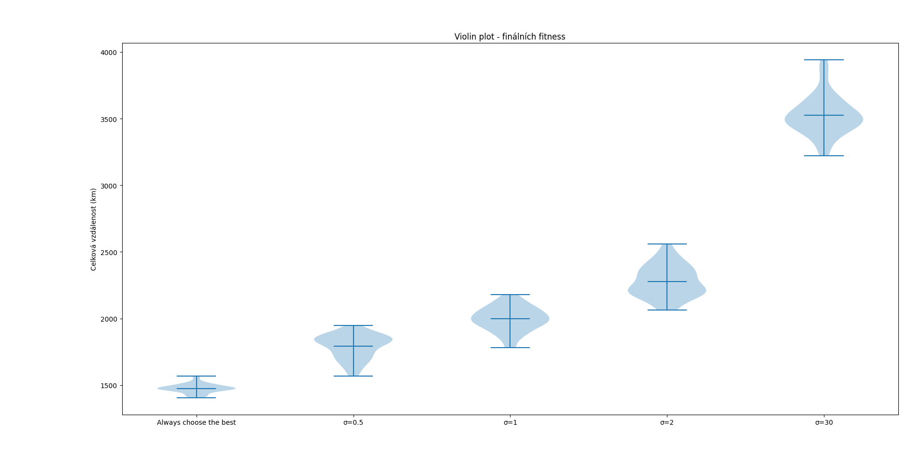
Rozšíření do EVO
Notes:
Dále jsem vykreslil boxploty jednotlivých konfigurací a zkoumal je blížestatistickými testy. Friedmanovým a Kendallovým. U Friendmanova mi vyšlo, že mezi mými čtyřmi konfiguracemi existuje statisticky významné rozdíly (tedy že jednotlivé běhy jsou konzistentně lepší než ty jiné atd...). Tento test seřadí běhy od nejlepšího po nejhorší a přiřadí jim ranky, poté srovnává sumu těchto ranků napříč všemi běhy a zjiťuje zda některá konfigurace je konzistentně lepší než jiná a mně vyšlo, že ANO. U Kendallova jsou konfigurace opět orankované a mně vyšlo, že parametr rozptylu a jeho výsledeky nejsou náhodné, ale zavádí mi trend, který můžeme vyčíst i z grafu a tedy, že jednotlivé běhy jsou seřazeny stejně.
A z těchto boxplotů lze vidět, že se zvyšujícím se rozptylem se zhoršuje i kvalita řešení a rozptyl výsledného řešení.
Skoro bychom mohli vézt funkci mediaány jednotlivých hodnot – to jsem zkoušel a žádnou fci jsem nenašel ☹

Slide 8
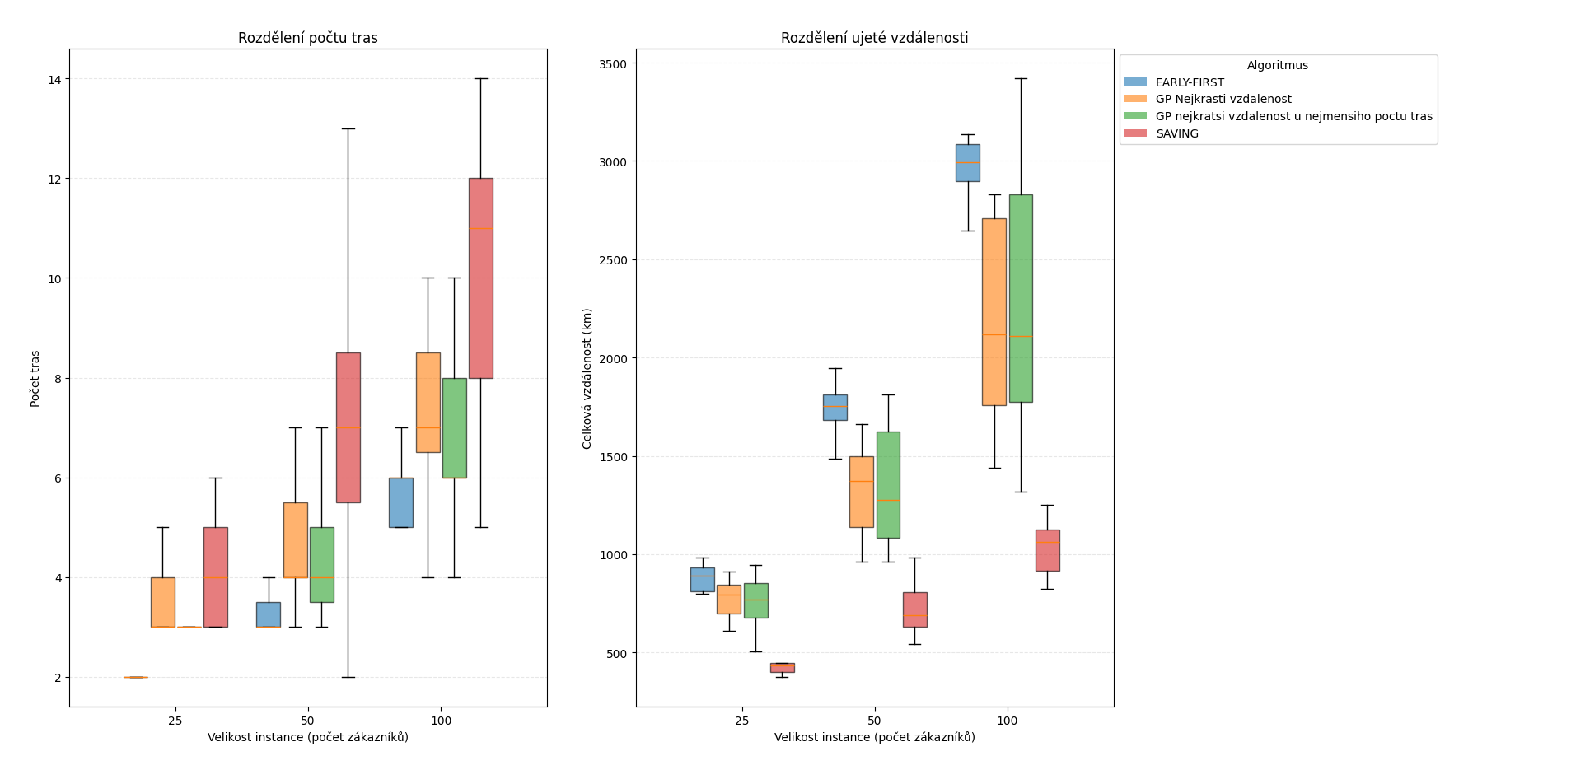
Spouštění na jiných instancích
Notes:
Tyto boxloty vznikly, tak že jsem jednotlivé algoritmy spustil na všech instancích v datasetu. V datasetu bylo celkem 33 instancí 11 o 25 zákaznících 11 o 50 a 11 o 100 a výsledky jsem vynesel do levého grafu počet tras a do pravého celkovou ujetou vzdálenost.
Z výsledků můžeme vidět, že EARLY first je poměrně stabilní má malý rozptyl, ale zase hledá vždy horší řešení než zbylé algoritmy a zajímavé je, že pro isntance o velikosti 25 najde řešení vždy o velikosti 2 tras.
Na druhou stranu SAVING vždy minimalizuje kilometry, ale počet tras je extrémní v porovnání s ostatními algoritmy
Zajimavé je i porovnání žluté a zelené, kdy zelená hledá vyloženě takové trasy, kde je méně aut a žlutá obecně kratší trasy, vzhledem k tomu, že jsem ve fitness funkci nepoužil penalizaci za počet aut, tak mi toto řešení přijde docela zajímavé a přijde mi jako by genetický algoritmus našel sám obecně takové řešení, které minimalizuje počet tras bez ohledu na parametr počet tras. Tedy jakoby algoritmus našel nějaké interní vztahy veličin a tím nepřímo ovlivnil i počet tras

Slide 9
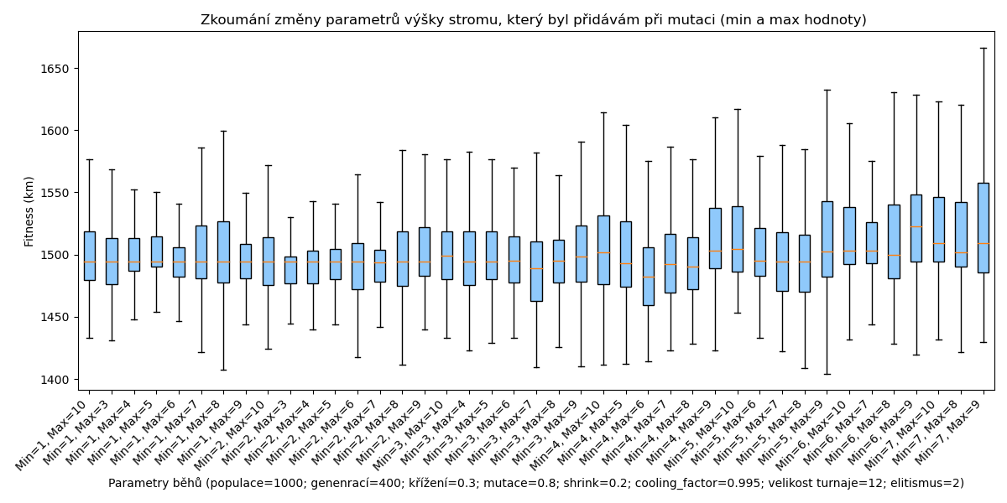
Hledání nejlepší konfigurace
Notes:
Při hledání nejlepší konfigurace jsem zkoušel chýba s každým parametrem zmíněným v úvodu a také jsem zkoušel jejich různé kombinace. Výsledky byly vesměs stejné a potvrdili se obecně známé věci, jako například obecně doporučovaná hodnota cross_over rate, mutation rate. A proto jsem zde chtěl vypíchnout alespoň nějaké výsledky.
GRAF: Zajímavé je, že až zhruba po min3 max6 je medián pořád jedna hodnota a až potom začne kolísat nahoru i dolů. Tedy dalo by se říct, že s velikostí podstromu, který je stabilita konstatní až poté narazí na prahovou hodnotu (v mém případě min3 max6) a potom kolísá nahoru dolů.
Rozptyl také roste
Tyto dva jevy se podle mě dají vysvětlit tím, že větší strom = větší počet možností (tedy i možností, které dobré řešení zhorší) a tím se algoritmus stává nestabilním
Podobný jev jsem pozoroval i u ostatních grafů, kdy jsem si hrál s hodnotami křížení, mutace, shrink pravděpodobností, cooling faktorem,.... Vždy byl algoritmus robustní a až poté co jsem narazil na nějakohou prahovou hodnotu se začal chovat nepředvídatelně – přišlo mi to zajímavé.
Jeste me zajima jestli nemuzeme hodnoty toho treba cx reprezentovat jako sinusovku, .... Proste vysledne boxploty jsou od nejvetsi po nejmensi atd a jde to podle tvaru sinusovky

